Slide 1

计算机网络实验课
——Experiment Course of Computer Networks——
授课助教： 匡俊骅 2120240797@mail.nankai.edu.cn
李梦瑶 2120240799@mail.nankai.edu.cn

Slide 2
成绩评定
实验成绩：30%
期末考试：60%
平时成绩：10%
出勤、课堂表现
实验结果
实验报告 (4个)
闭卷考试
2

Slide 3
提交作业要求
源码和实验报告打包按照（计算机网络第x次作业_姓名_学号）的命名格式发送到指定邮箱。
实验报告要求至少包含以下几个部分：
姓名，学号
数据报文的相关截图
相关分析和结论
相关问题和解决方法
3

Slide 4



实验报告目录
1
Wireshark软件使用与MAC地址
ARP协议分析
2
IP协议分析
ICMP协议分析
静态路由
动态路由RIP、OSPF
3
套接字技术与UDP通信
TCP通信与Web服务器
SMTP客户端实现
4

Slide 5
网络实验使用软件？
1. 抓包软件：Scapy、TCPdump、浏览器自带的“开发者工具”、Wireshark
软件
2. 模拟器软件： 思科模拟器Cisio packet Tracer
华为eNSP图形化网络仿真平台
3. 基于套接字Socket网络程序设计：python

Slide 6
Wireshark介绍
Wireshark功能：是非常流行的网络封包分析软件，可以截取各种网络封包，显示网络封包的详细信息。
Wireshark用处：wireshark是捕获机器上的某一块网卡的网络包，当你的机器上有多块网卡的时候，你需要选择一个网卡。
为了安全考虑，wireshark只能查看封包，而不能修改封包的内容，或者发送封包。

Slide 7
Wireshark特点
支持协议：所有网络数据包协议
解包协议：IPsec，ISAKMP，Kerberos，SNMPv3，SSL/TLS，WEP/WPA/WPA2
支持平台：Windows，Linux，macOS，Solaris，FreeBSD，NetBSD
性质：免费、开源
官网：https://www.wireshark.org
软件开源，没有版本问题
捕获信息，实时查看
存储捕获信息灵活，不受容量限制
支持协议丰富，兼容常见抓包软件

Slide 8
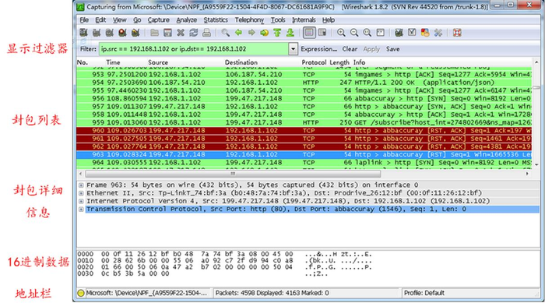
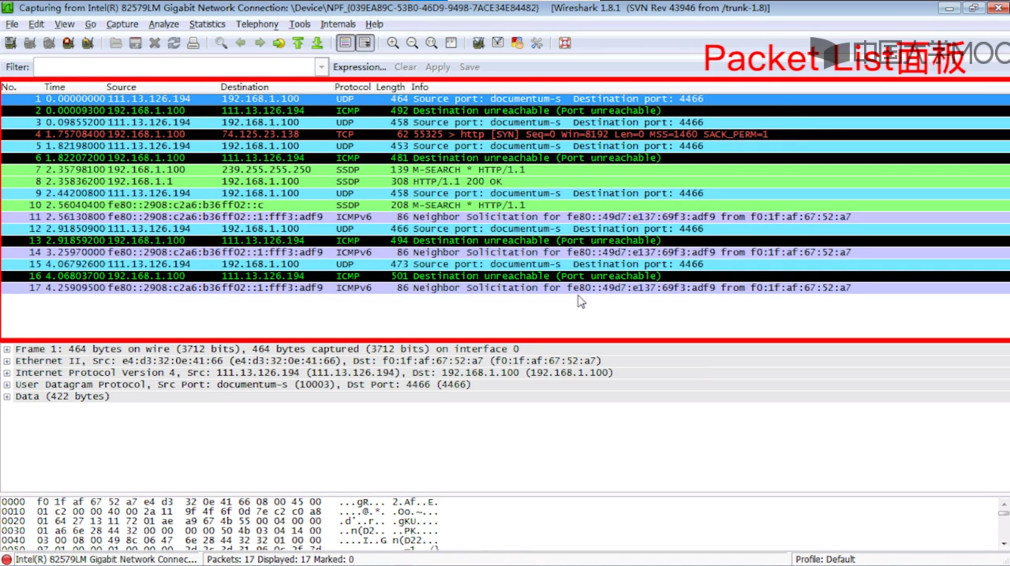
WireShark 主要分为这几个界面：
1. Display Filter(显示过滤器)
2. Packet List Pane(数据包列表)
3. Packet Details Pane(数据包详细信息)
4. Dissector Pane(16进制数据)
5. Miscellanous(地址栏，杂项)

Slide 9
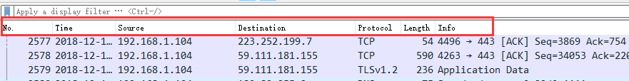
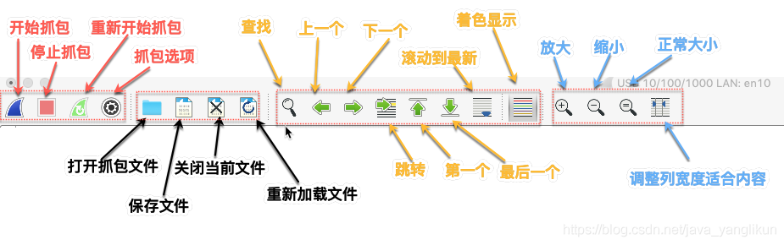
WireShark 的主要界面：
1. Display Filter(显示过滤器)， 用于过滤，用于设置过滤条件进行数据包列表过滤。菜单路径：Analyze --> Display Filters
2. Packet List Pane(数据包列表)， 显示捕获到的数据包，每个数据包包含编号，时间戳，源地址，目标地址，协议，长度，以及数据包信息。 不同协议的数据包使用了不同的颜色区分显示。

Slide 10
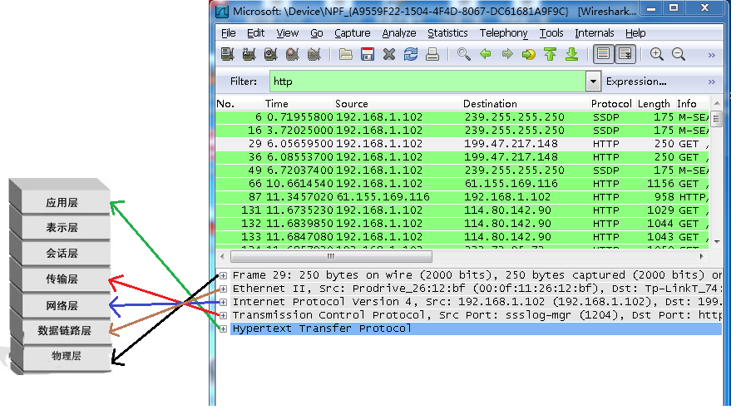
3. Packet Details Pane(数据包详细信息), 在数据包列表中选择指定数据包，在数据包详细信息中会显示数据包的所有详细信息内容。数据包详细信息面板是最重要的，用来查看协议中的每一个字段。各行信息分别为
（1）Frame: 物理层的数据帧概况
（2）Ethernet II: 数据链路层以太网帧头部信息
（3）Internet Protocol Version 4: 网络层IP包头部信息
（4）Transmission Control Protocol: 传输层T的数据段头部信息，此处是TCP
（5）Hypertext Transfer Protocol: 应用层的信息，此处是HTTP协议
Wireshark与对应的OSI七层模型

Slide 11
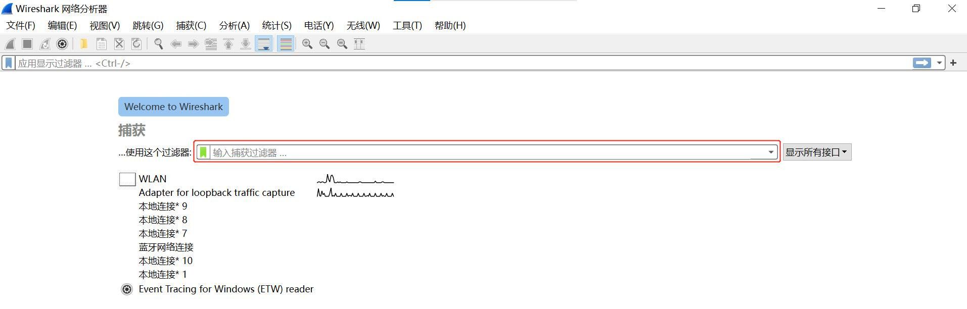
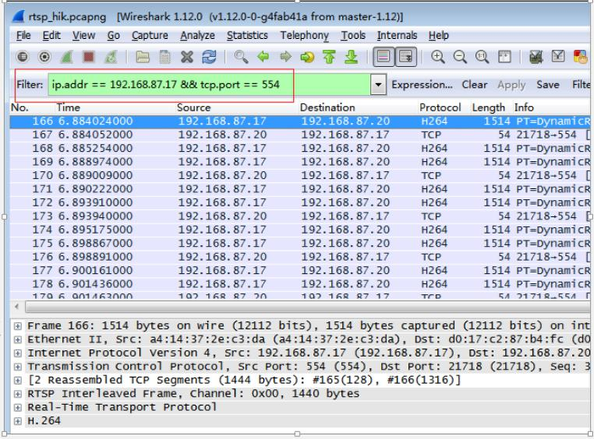
过滤器有两种： (1)捕获过滤器（CaptureFilters）：捕捉前依据协议的相关信息进行过滤设置。 用来过滤捕获的封包，以免捕获太多的记录。在Capture -> Capture Filters 中设置,用于决定将什么样的信息记录在捕捉结果中，需要在开始捕捉前设置。 1.用于决定将什么样的信息记录在捕捉结果中 2.捕获过滤器在抓抱前进行设置，决定抓取怎样的数据 3.捕获过滤器仅支持协议过滤 (2)显示过滤器（DisplayFilters）：对捕捉到的数据包依据协议或包的内容进行过滤。 就是主界面上那个，用来在捕获的记录中找到所需要的记录，在捕捉结果中进行详细查找。他们可以在得到捕捉结果后随意修改。 1.用于在捕获结果中进行详细查找 2.用于过滤抓包数据，方便stream的追踪和排查 3.显示过滤器既支持协议过滤也支持内容过滤

Slide 12
Wireshark常用过滤方式
地址过滤：ip.addr 用于显示出符合相应ip地址的数据包，同时有ip.src和ip.dst用于更详细的指定是要源IP符合还是目的IP符合。同理eth.addr用于显示出符合相应mac地址的数据包，eth.src和eth.dst用于更详细的指定我们具体要的是源mac还是目的mac。
协议过滤：假如我们想抓一个特殊的端口，那么可以使用tcp.port或udp.port进行相关的过滤，如果想过滤某一种协议也可以直接输入协议名，如想过滤出ospf的报文，就可以直接在过滤器中输入ospf即可。
常用逻辑符号：and代表与，or代表或，not代表非，eq即equal可以理解为等号

Slide 13
显示过滤器的语法格式为： A.协议过滤语法
例如：http.request.method == "POST" string1和string2是可选的。
依据协议过滤时，可直接通过协议来进行过滤，也能依据协议的属性值进行过滤。
按协议进行过滤：snmp || dns || icmp 显示SNMP或DNS或ICMP封包。
按协议的属性值进行过滤：
ip.addr == 10.1.1.1 ip.src != 10.1.2.3 or ip.dst != 10.4.5.6
ip.src == 10.230.0.0/16 显示来自10.230网段的封包。
tcp.port == 25 显示来源或目的TCP端口号为25的封包。
tcp.dstport == 25 显示目的TCP端口号为25的封包。
http.request.method== "POST" 显示post请求方式的http封包。
http.host == "tracker.1ting.com" 显示请求的域名为tracker.1ting.com的http封包。
tcp.flags.syn == 0X02 显示包含TCP SYN标志的封包。

Slide 14
B.内容过滤语法
字符串匹配
http.request.uri contains “online”：显示请求的uri包含"online"的http封包。
特定偏移处值的过滤
http.host[0:4] == “ trac ”
C.包长度过滤
udp.length == 26
tcp.len >= 7
ip.len == 94

Slide 15
过滤实例：MAC过滤 IP过滤
MAC 过滤
eth.dst == A0:00:00:04:C5:84 eth.src eq A0:00:00:04:C5:84 eth.dst==A0:00:00:04:C5:84 eth.dst==A0-00-00-04-C5-84
IP 过滤
ip.addr == 10.43.54.65 // 常用的研究两者间的通信 ip.addr== 192.168.8.54 || ip.addr== 112.80.248.74 ip.src == 10.43.54.65 or ip.dst == 10.43.54.65

Slide 16
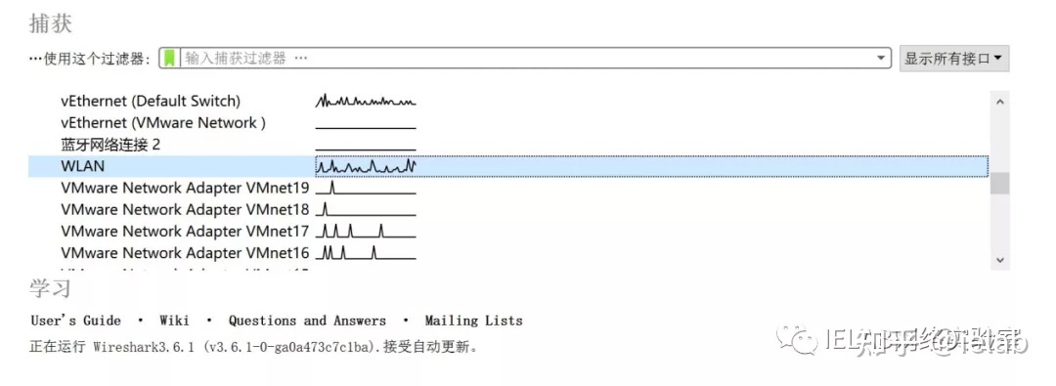
当打开wireshark会出现网卡列表（如下图）通常可先将网卡连接在要抓包设备的交换机上以捕获数据包， 想要捕获哪个网卡的数据包直接双击就可以了，简单方便（这里使用无线网卡进行演示）。
Wireshark操作示例

Slide 17
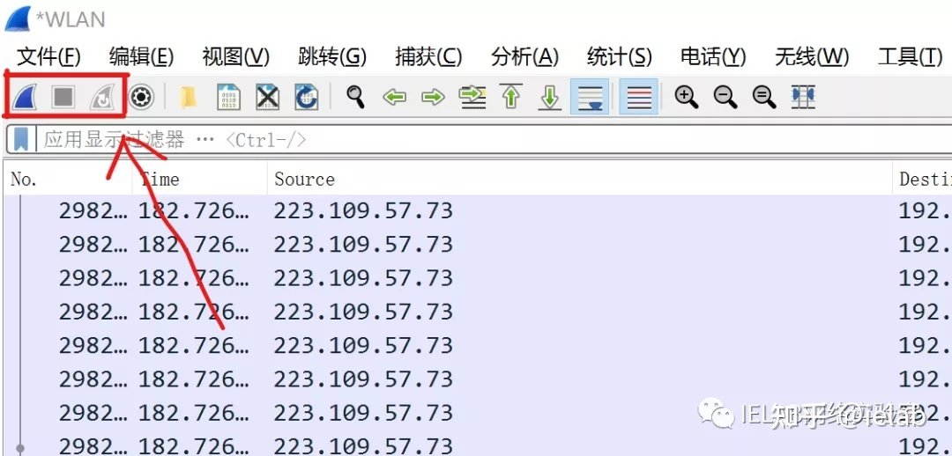
开始抓包后，因为网络中的数据量可能十分庞大，在捕获到我们想要的数据包之后，就可以点击左上角的停止捕获按钮让wireshark停止捕获，三个按钮依次为开始、停止、重新捕获。

Slide 18
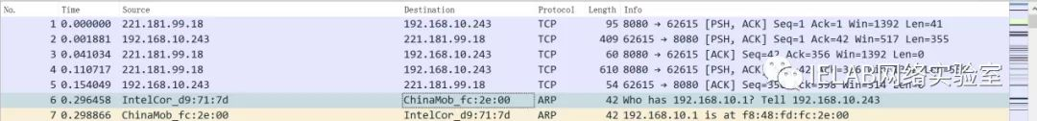
接下来我们来看数据包列表
No代表序号，也就是第几个被捕获的数据包
time表示相对捕获时间
source代表的是数据包的源地址
destination表示数据包的目的地址
protocol是解析出数据包的协议类型
info是摘要的数据包信息
根据以上这些信息我们可以选择我们想要的数据包进行查看分析，这里我们选择一个http包进行举例

Slide 19
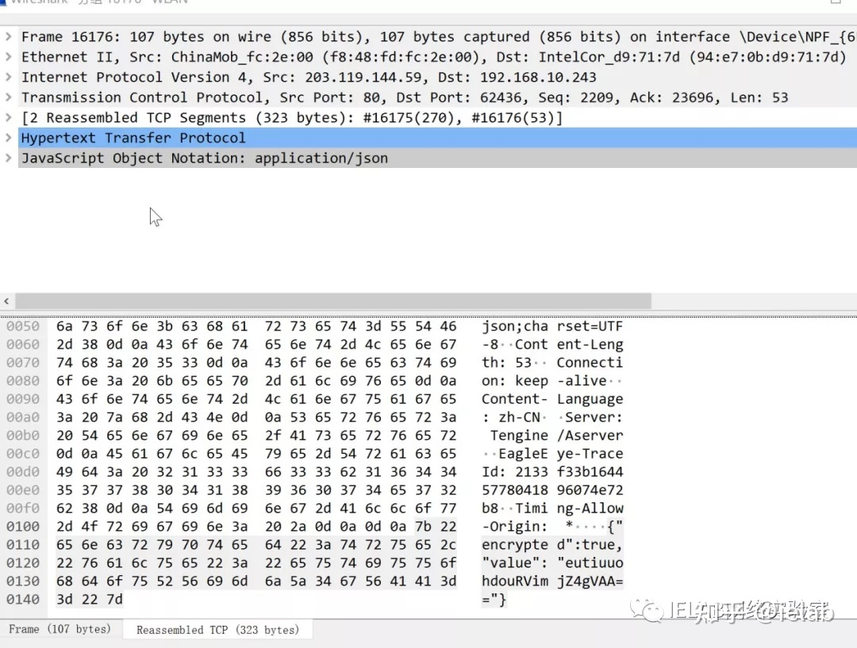
点开数据包后可以发现，上面有几个折叠的信息，越靠近上面的就越靠近物理层，越靠近下面的则越靠近应用层，我们依次点开看看都能获取到哪些信息。

Slide 20
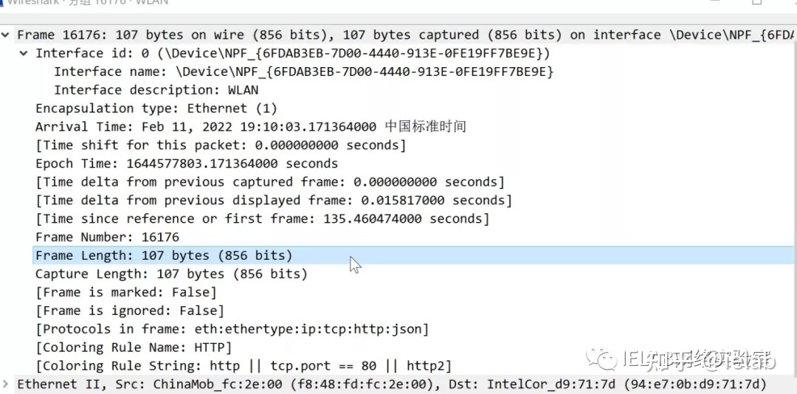
首先展开看到的是物理层的信息，包括物理接口的相关信息，帧的长度，以及帧是不是被丢弃的状态。

Slide 21
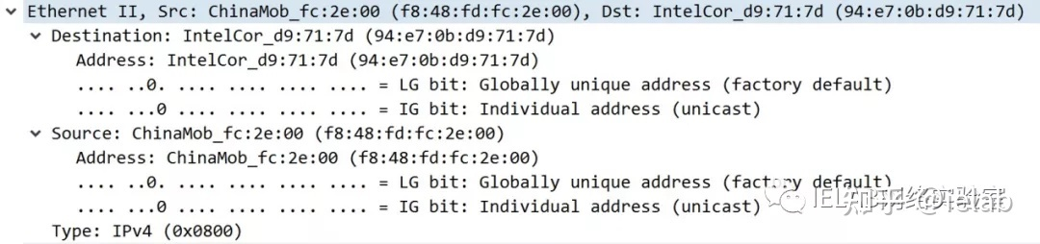
□接下来展开的是数据链路层的信息，包括以太网帧的封装类型，这里是以太Ⅱ，以及源mac地址和目标mac地址，由于wireshark是一个自带分析功能的抓包工具，它可以帮助标出相关有用的字段，比如图中就标出了mac地址是一个单播地址（mac地址的第8位为单播/组播位，置0为单播，置1为组播），这种功能在抓包的时候非常直观方便，当然也可以在下面的十六进制区自己找到相应的字段进行分析。

Slide 22
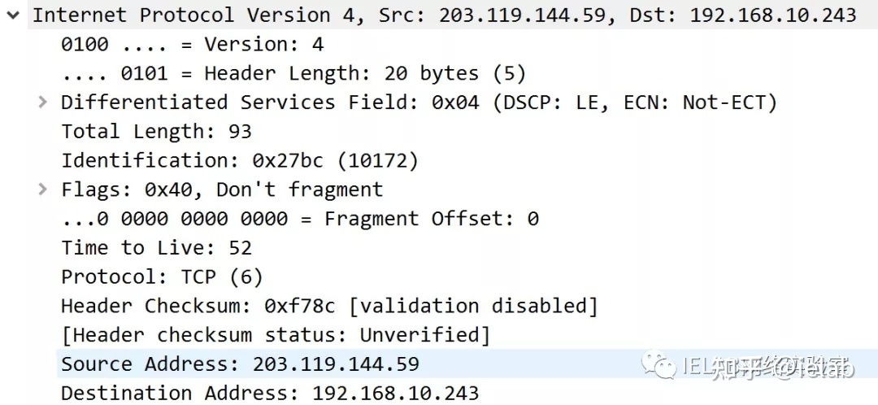
接下来是网络层信息，包括了ip版本（ipv4）、头部长度、DS Field、头部校验和、以及源ip地址、目的ip地址和TTL字段。

Slide 23
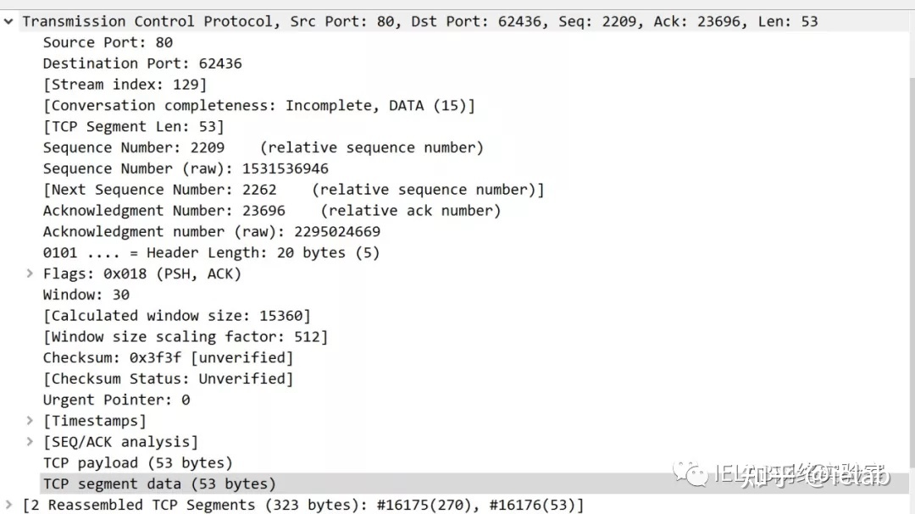
再来是传输层信息，这里比较关注的信息主要有传输层的协议、源目端口、段的大小、序列号等。图中展示的包中可以看出的信息包括，传输层协议为TCP、源端口为80、tcp段长度为53bytes等。

Slide 24
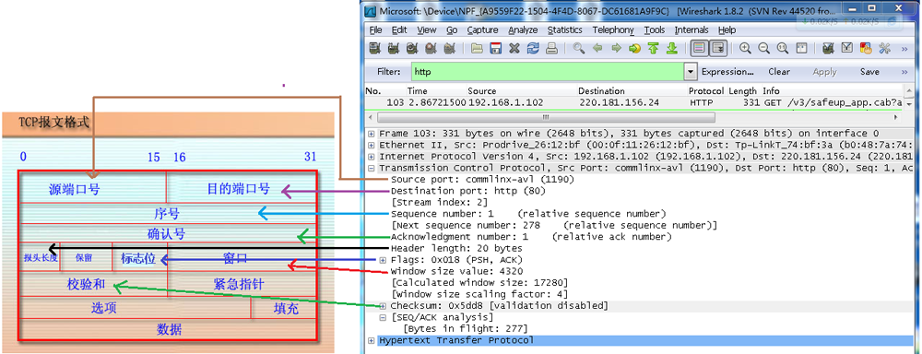
TCP包的具体内容
从下图可以看到wireshark捕获到的TCP包中的每个字段。

Slide 25
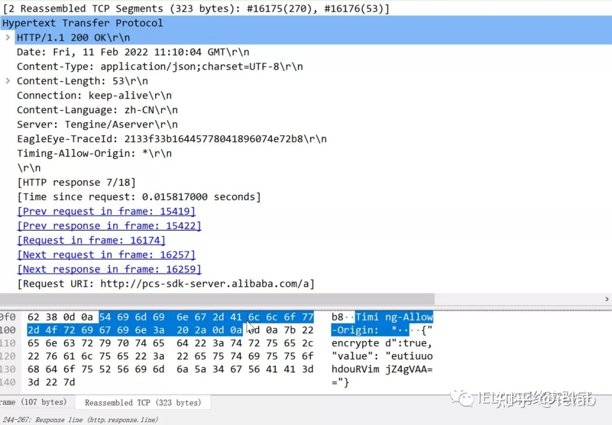
接下来的上层协议有时候有需求也可以打开分析一下，如这里看到http返回了一个200，就可以知道这个包是正常响应的包，关于上层应用的抓包在有些项目中需要做防火墙或者服务器的时候就可能会需要了，幸运的是wireshark对相关的功能也都是支持的。

Slide 26
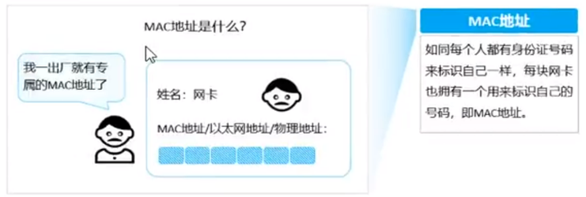
什么是以太网中的MAC地址
MAC地址（英语：Media Access Control Address），直译为媒体存取控制位址，也称为局域网地址（LAN Address），以太网地址（Ethernet Address）或物理地址（Physical Address）。
MAC地址在网络中唯一标识一个网卡，每个网卡都需要并拥有唯一的一个MAC地址。
在OSI模型中，第三层网络层负责IP地址，第二层数据链路层则负责MAC位址。
IP地址是逻辑地址，是可以改变的；MAC地址是物理地址，是固定不变的。

Slide 27
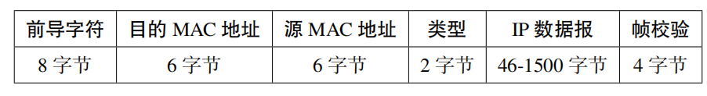
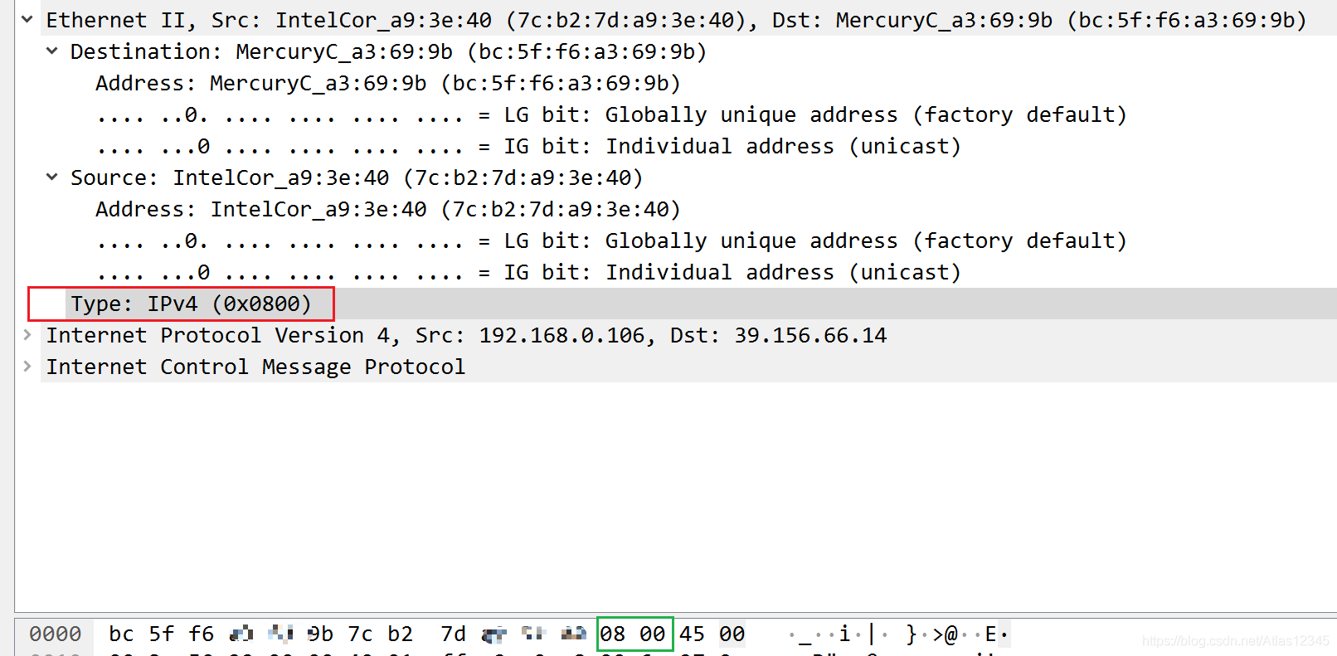
以太网帧的数据报格式：
字段 | 解释
目的地址 | 占据6个字节，标识目标设备的mac地址
源地址 | 占据6个字节，标识源设备的mac地址
类型 | 占据2个字节，标识上层协议的类型，常见的：0x0800标识IPV4，0x0806标识ARP，0x0835标识RARP
这个0x0800表示的就是上层协议类型为ipv4

Slide 28
以太网帧的数据报格式：
Wireshark不显示前导字符和帧校验部分的原因？
在物理层上网卡要先去掉前导同步码和帧开始定界符，然后对帧进行CRC检验，如果帧校验和错误，就丢弃此帧。如果校验和正确，就判断帧的目的硬件地址是否符合自己的接收条件，如果符合，就将帧交给设备驱动程序做进一步处理，这时抓包软件才能抓到数据。因此，抓包软件抓到的是去掉前导同步码、帧开始定界符、FCS之外的数据。

Slide 29
网络设备基础配置——常用的网络命令
常用的网络命令
Ping命令： 可以测试网络的连通性；
应用格式：ping IP地址 -t ：一直ping指定的计算机，直到从键盘按下Ctrl+C中断。
Ipconfig命令： 显示当前的网卡TCP/IP配置的基本信息，如：IP地址、子网掩码和网关等。
Netstat命令: 可以查看本机各端口的网络连接情况；
ICMP协议中的tracert命令:可以获得从本地计算机到目的主机的路径信息；
ARP常用的命令: 可以查看IP地址与MAC地址的映射关系。
解决方案
常用的网络命令都是网管的好帮手，熟悉常见的通信协议，利用好各种常用的网络命令如ping、ipconfig、netstat、tracert、route、arp等

Slide 30
网络设备基础配置——常用的网络命令(一）
一、ping命令的使用
1. ping命令概述
ping命令是利用回应请求/应答ICMP报文来测试目的主机或路由器的可达性的。
通过执行 ping命令可获得如下信息：
监测网络的连通性，检验与远程计算机或本地计算机的连接。
确定是否有数据报被丢失、复制或重传。ping命令在所发送的数据报中设置唯一的序列号(Sequence Number)，以此检查其接收到应答报文的序列号
ping命令在其所发送的数据报中设置时间戳(Timestamp)，根据返回的时间戳信息可以计算数据包交换的时间，即RTT(Round Trip Time)。
ping命令校验每一个收到的数据报，据此可以确定数据报是否损坏。

Slide 31
网络设备基础配置——常用的网络命令(一)
一、ping命令的使用
2. 通过Ping检测网络故障的典型次序
（1）ping 127.0.0.1 （TCP/IP协议是否正常）
（2）ping 本机IP （本地配置和安装是否正常）
（3）ping 局域网内其他IP
（4）ping 网关IP （与路由器的连通是否正常）
（5）ping 远程IP （访问internet是否成功，如：百度IP地址）
（6）ping localhost （主机host是否配置成功）
（7）ping 网络域名（如www.21cn.com）查看DNS服务器是否正常

Slide 32
常用的网络命令（一）——ping
3. ping命令使用的相关参数含义
[/?] ———— 列出ping的相关参数
[-t] ———— 一直Ping指定的计算机,直到从键盘按下Control-C中断
[-a] ———— 将地址解析为计算机NetBios名
[-n count]— 发送count指定的ECHO数据包数。通过这个命令可以自己定义发送的个数，对衡量网络速度很有帮助。能够测试发送数据包的返回平均时间，及时间的快慢程度。默认值为 4。
[-l size]—— 发送指定数据量的ECHO数据包。默认为 32 字节；最大值是65500byt
[-f] ———— 在数据包中发送“不要分段”标志,数据包就不会被路由上的网关分段。通常你 所发送的数据包都会通过路由分段 再发送给对方，加上此参数以后路由就不会再分段处理。
[-i TTL]——— 将“生存时间”字段设置为TTL指定的值。指定TTL值在对方的系统里停留的时间。同时检查网络运转情况的。
[-v TOS]———tos 将“服务类型”字段设置为 tos 指定的值。
[-r count]—— 在“记录路由”字段中记录传出和返回数据包的路由。通常情况下，发送的数据包是通过一系列路由才到达目标地址的，通过此参数可以设定，想探测经过路由的个数。限定能跟踪到9个路由。
[-s count] ——指定 count 指定的跃点数的时间戳。与参数-r差不多，但此参数不记录数据包返回所经过的路由，最多只记录4个。
[-j host-list]— 利用 computer-list 指定的计算机列表路由数据包。连续计算机可以被中间网关分隔(路由稀疏源) IP 允许的最大数量为 9。
[-k host-list]— 利用 computer-list 指定的计算机列表路由数据包。连续计算机不能被中间网关分隔(路由严格源)IP 允许的最大数量为 9。
[-w timeout] —指定超时间隔，单位为毫秒。

Slide 33
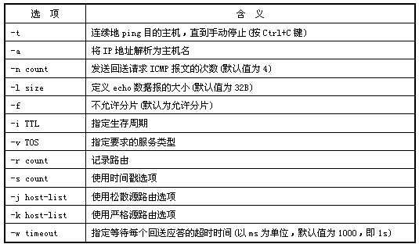
常用的网络命令（一）——ping
4. ping命令使用的相关参数含义-注意事项
①【-i 】指定发送回响请求消息的IP标题中的TTL字段值，其默认值是主机的默认TTL值。对于Windows XP 主机，该值一般是128。TTL的最大值是255
②【-v 】指定发送回响请求消息的IP标题中的“服务类型（TOS）”字段值，默认值是0。TOS被指定为0到255的十进制数
③【-s 】指定IP标题中的"internet"时间戳"选项用于记录每个跃点的回响请求消息和响应的回响应答消息的到达时间。count的最小值必须为1，最大值为4

Slide 34
常用的网络命令（一）——ping
5. ping命令的常见返回信息
（1）unknown host：未知名主机。
（2）Destination Host Unreachable 不可通：这个信息表示对方主机不存在或者没有 跟对方建立连接。
（3）Request time out 超时： 这种情况通常是对方拒绝接收你发给它的数据包造成数据包丢失。大多数的原因可能是对方装有防火墙或已下线。

Slide 35
网络设备基础配置——常用的网络命令(二）
二、ipconfig命令的使用
1. ipconfig 命令概述
ipconfig命令可以查看主机当前的TCP/IP配置信息(如IP地址、网关、子网掩码等)、刷新动态主机配置协议(DHCP)和域名系统(DNS)设置。
2. ipconfig命令的语法
(1) 要显示基本TCP/IP配置信息，可执行ipconfig命令。使用不带参数的ipconfig可以显示所有适配器的IP地址、子网掩码和默认网关。
(2) 要显示完整的TCP/IP配置信息(主机名、MAC地址、IP地址、子网掩码、默认网关、DNS服务器等)，可执行“ipconfig -all”命令。

Slide 36
常用网络命令(二)——ipconfig
3. ipconfig最常用的选项
（1）ipconfig
（2）ipconfig /all
（3）ipconfig /release和ipconfig /renew
（4）ipconfig /displaydns
（5）ipconfig /flushdns
（6）ipconfig /registerdns

Slide 37
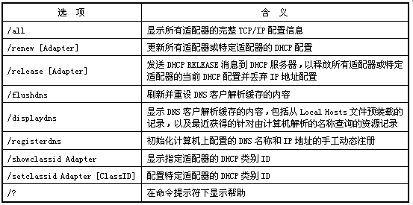
常用网络命令(二)——ipconfig
4.ipconfig命令的语法格式为：
ipconfig [/all]
[/renew[Adapter]]
[/release [Adapter]]
[/flushdns]
[/displaydns]
[/registerdns]
[/showclassid Adapter]
[/setclassid Adapter[ClassID]]

Slide 38
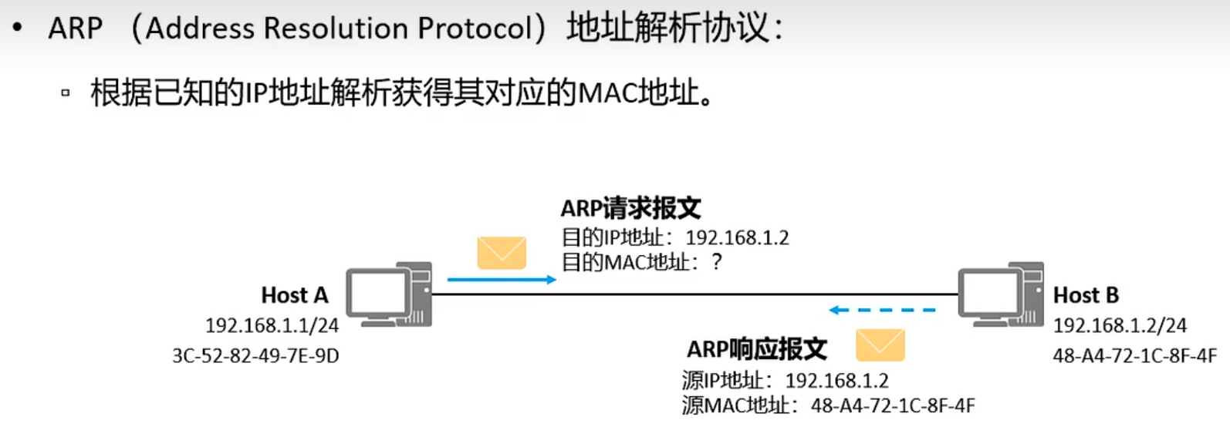
常用网络命令(三)——arp
1.ARP协议(地址解析协议)简介
是根据IP地址获取物理地址的一个TCP/IP协议。
当用户在浏览器里面输入网址时，DNS服务器会自动把它解析为IP地址，浏览器实际上查找的是IP地址而不是网址。
那么IP地址是如何转换为第二层物理地址（即MAC地址）的呢？在局域网中，这是通过ARP协议来完成的。

Slide 39
常用网络命令(三)——arp
1.ARP协议(地址解析协议)简介
每台装有TCP/IP协议的主机都会有ARP缓存表，表里的IP和MAC地址都是一一对应的。
主机发送信息时将包含目标IP地址的ARP请求广播到局域网络上的所有主机，并接收返回消息，以此确定目标的物理地址；
地址存入本机ARP缓存中并保留一定时间，下次请求时直接收到返回消息后将该IP地址和物理查询ARP缓存以节约资源。

Slide 40
常用网络命令(三)——arp
2. arp命令的使用
① arp命令用于查看、添加和删除缓存中的ARP表项。
② ARP表可以包含动态(Dynamic)和静态(Static)表项，用于存储IP地址与MAC地址的映射关系。
③ 动态表项随时间推移自动添加和删除。而静态表项则一直保留在高速缓存中，直到人为删除或重新启动计算机为止。
④ 每个动态表项的潜在生命周期是10min，新表项加入时定时器开始计时，如果某个表项添加后2min内没有被再次使用，则此表项过期并从ARP表中删除。如果某个表项始终在使用，则它的最长生命周期为10min。

Slide 41
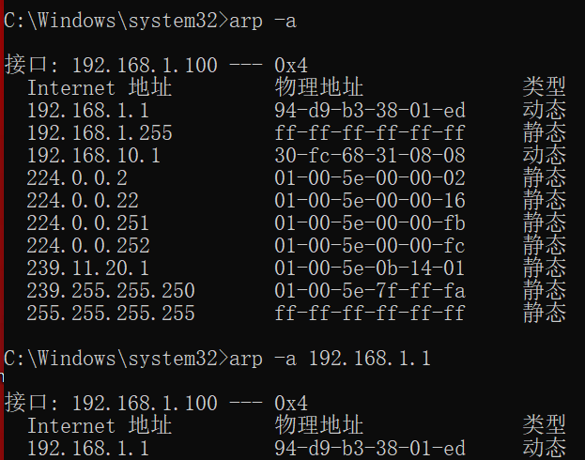
常用网络命令(三)——arp
3.arp案例
（1）arp -a或arp –g
显示高速缓存中所有接口的当前ARP缓存表
（2）arp –a IP地址——特定的ip地址
显示特定ip地址的ARP缓存表/显示高速缓存中所有接口的当前ARP缓存表中指定某个IP的相关信息

Slide 42
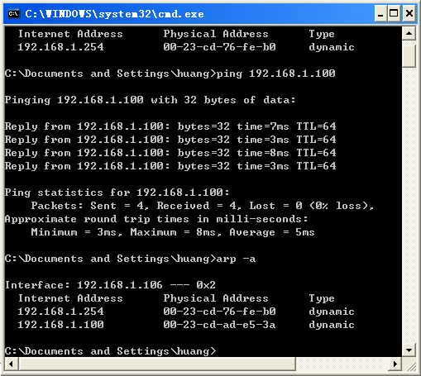
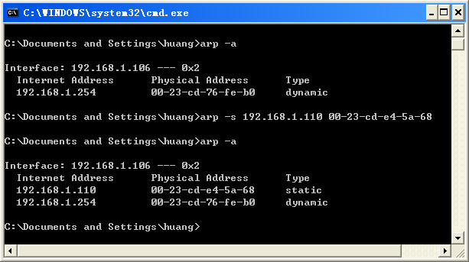
常用网络命令(三)——arp 添加以管理员身份运行
（3) 添加ARP动态表项
ping 192.168.1.100
arp -a
（4）添加ARP静态表项——特定IP地址的静态MAC
arp -s IP地址 MAC地址
——添加特定的IP地址的静态mac地址
arp –a 查看是否添加成功

Slide 43
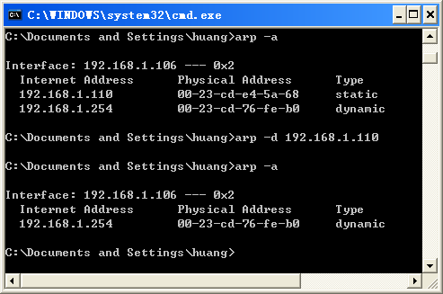

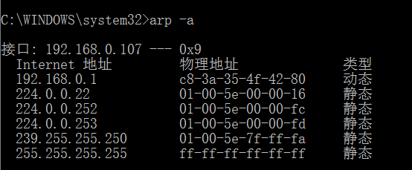
常用网络命令(三)——arp
（5）删除ARP表项——删除特定的IP地址的静态MAC地址
(未找到说明已成功删除掉)
arp -d IP地址
arp –d IP地址
arp -d 157.55.85.212
arp –a查看是否成功删除

Slide 44
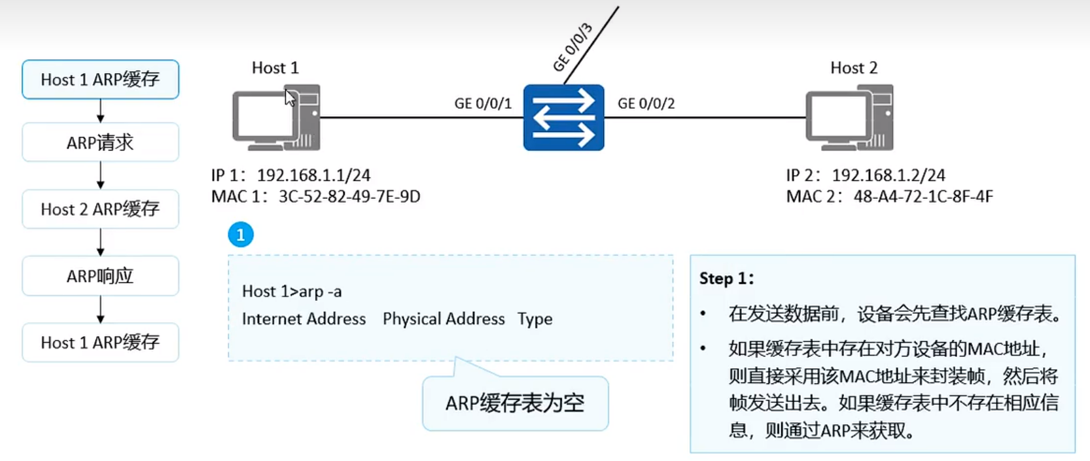
01
ARP工作原理（1）

Slide 45
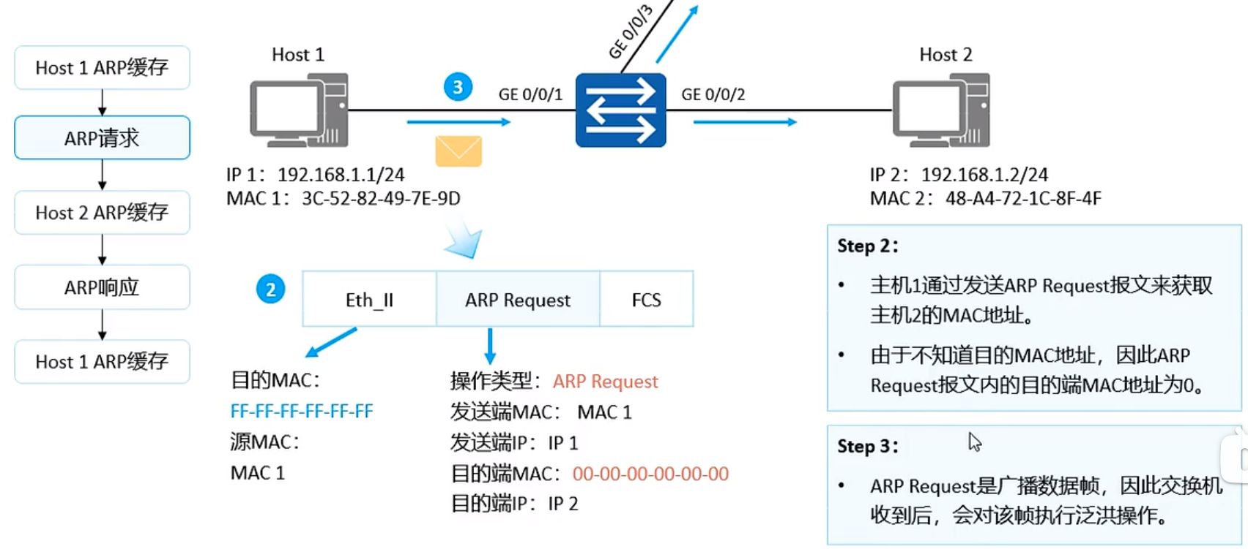
01
ARP工作原理（2）

Slide 46
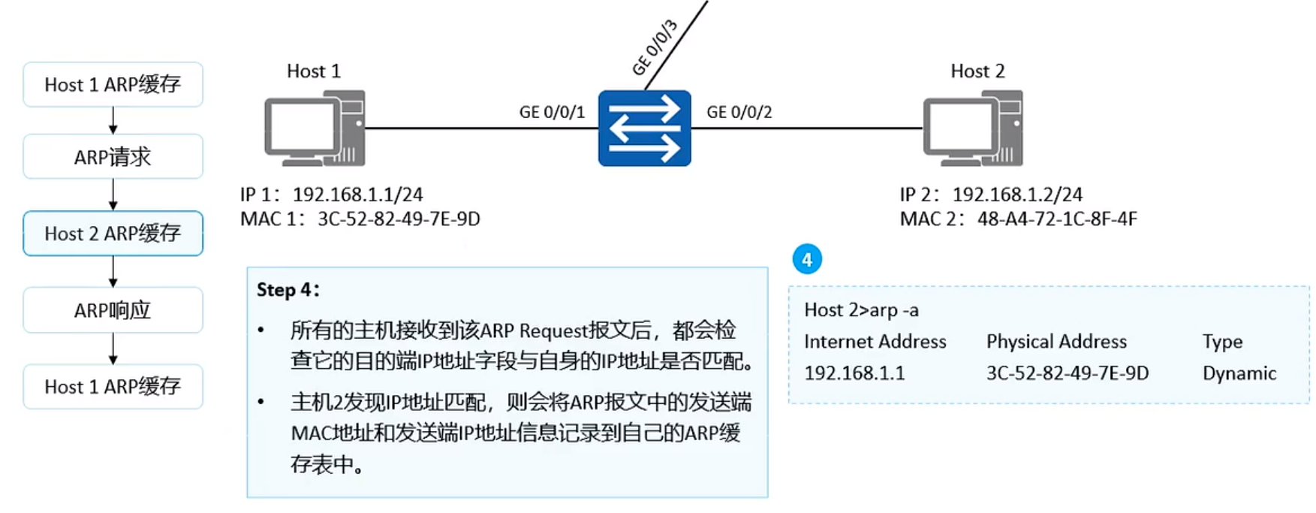
01
ARP工作原理（3）

Slide 47
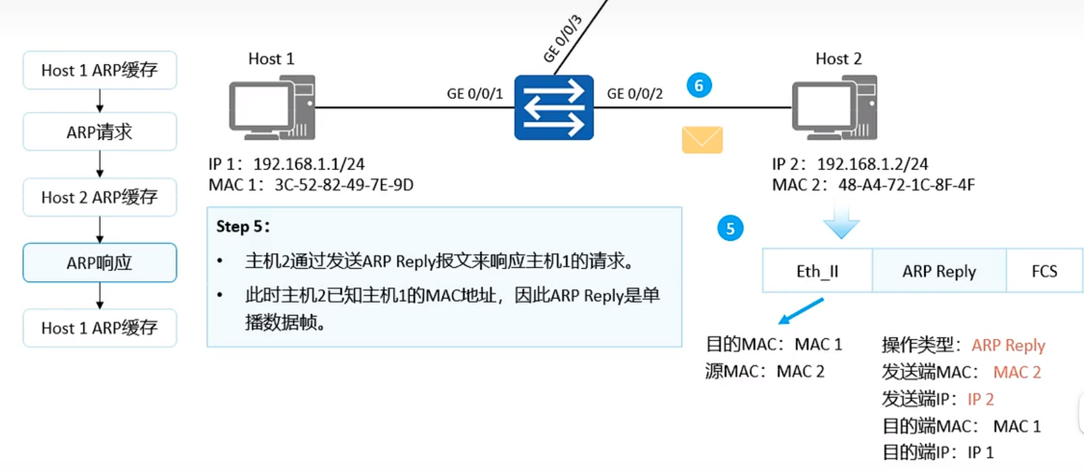
01
ARP工作原理（4）
Step 6:
ARP Reply是单播数据帧

Slide 48
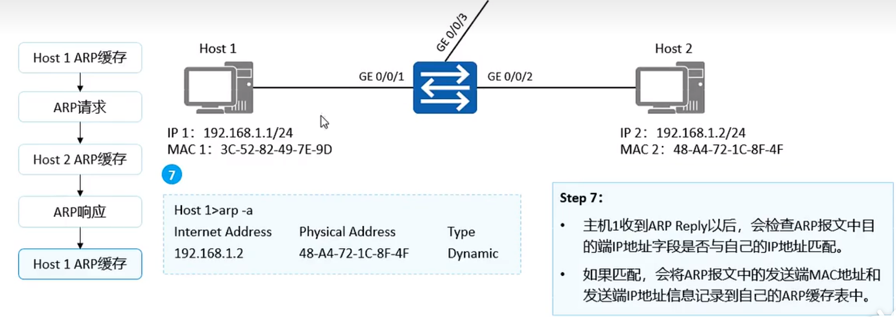
01
ARP工作原理（5）

Slide 49
01
ARP工作原理（6）
如果两台计算机在一个相同网段，不需要辅助设备（网关）的帮助，可以直接通信。
如果两台计算机在不同网段，则一定需要辅助设备（网关）的接力帮助，实现间接通信。
跨越网段通信需要使用网关的mac地址。
不同网段的主机通信时，主机会封装网关（通常是路由器）的mac地址，然后主机将数据发送给路由器，后续路由进行路由转发，通过arp解析目标地址的mac地址，然后将数据包送达目的地。

Slide 50
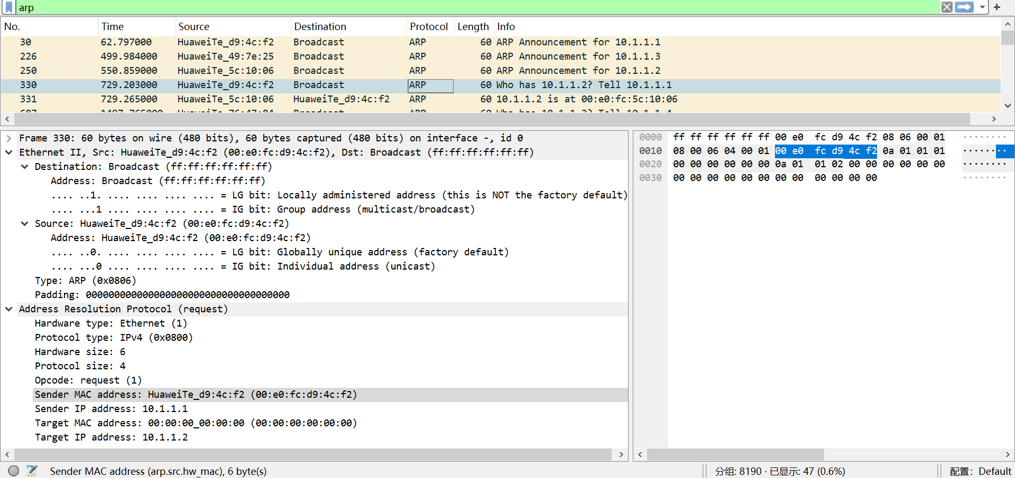
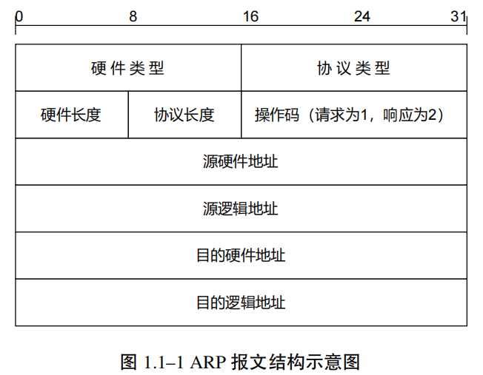
02
ARP请求报文示例：

Slide 51
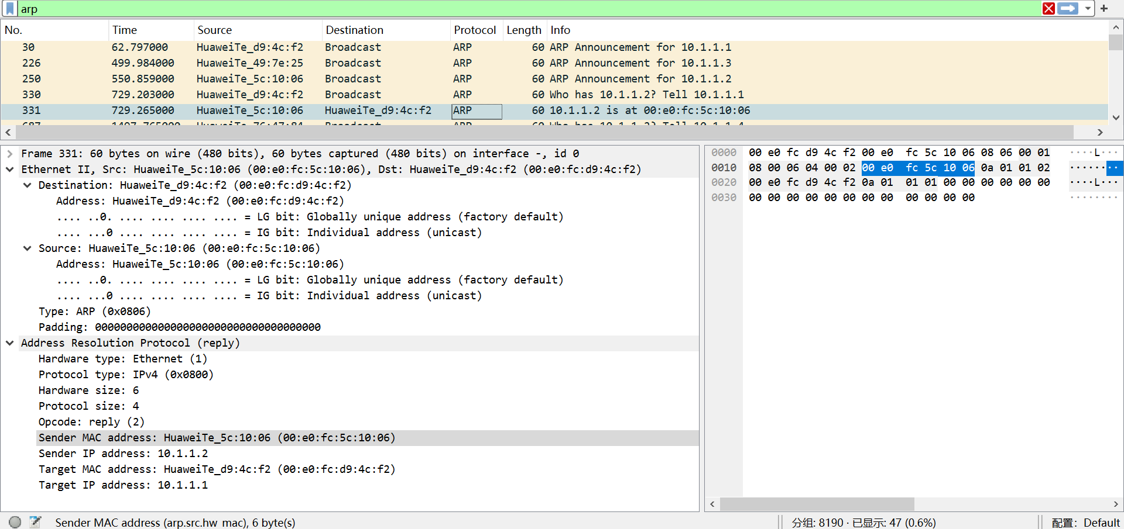
02
ARP应答报文示例：

Slide 52
实验报告要求至少包含以下几个部分：
• 姓名，学号
ping网关，分析以太帧的格式；arp协议实验
• 数据报文的相关截图
• 相关分析和结论
• 相关问题和解决方法
源数据和实验报告打包按照（计算机网络第一次作业姓名_学号）的命名格式发送到2120240797@mail.nankai.edu.cn
，截止时间为2024年11月3日24点。
实验报告以word或pdf格式均可，推荐使用latex排版。

